Slide 1
XXV – lecie Samorządu Pielęgniarek i Położnych w Krośnie
Notes:
Ten szablon może być używany jako plik startowy do tworzenia raportu zawierającego aktualizacje punktów kontrolnych projektu.
Sekcje
Kliknij prawym przyciskiem myszy slajd, aby dodać sekcje. Sekcje ułatwiają organizowanie slajdów i usprawniają współpracę nad dokumentem.
Notatki
Użyj sekcji Notatki do wstawiania notatek lub dodatkowych informacji dla odbiorców. Podczas przedstawiania prezentacji notatki są widoczne w widoku prezentacji.
Pamiętaj o odpowiednim rozmiarze czcionki (w celu ułatwienia dostępu, widoczności, nagrywania i pracy online).
Odpowiednio dobrane kolory
Zwróć szczególną uwagę na wykresy, schematy i pola tekstowe.
Uwzględnij to, że uczestnicy mogą drukować w trybie czarno-białym lub w skali odcieni szarości. Wykonaj wydruki testowe, aby sprawdzić, czy wszystko jest widoczne po wydrukowaniu w trybie czarno-białym i w skali odcieni szarości.
Elementy graficzne, tabele i wykresy
Staraj się zachować prostotę — używaj spójnych stylów i kolorów, które nie odwracają uwagi od zawartości.
Oznacz etykietą każdy wykres i tabelę.

Slide 2
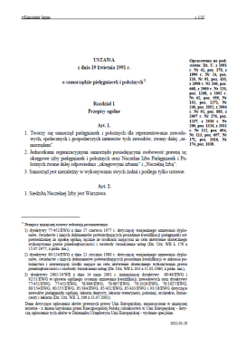
19 kwietnia 1991 r. Sejm Rzeczypospolitej Polskiej przyjął Ustawę o Samorządzie Pielęgniarek i Położnych – Dz.U. 1991 nr 47 poz. 178
Ustawę podpisał Prezydent RP Lech Wałęsa
Notes:
Przygotuj slajdy do dodatku, jeśli trzeba przedstawić więcej szczegółów lub slajdy pomocnicze. Dodatek może być potrzebny również w sytuacji, gdy prezentacja jest później przekazywana odbiorcom.

Slide 3
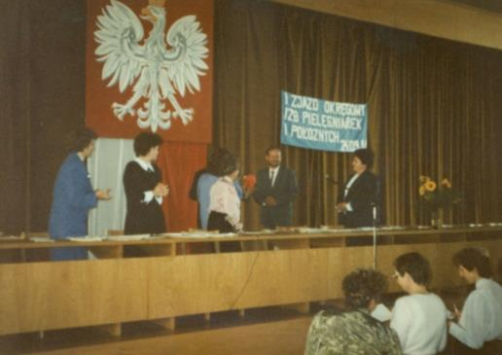
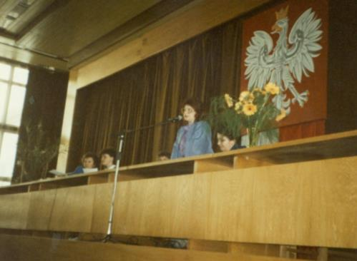
7 września 1991 r. I Zjazd Delegatów Okręgowej Izby Pielęgniarek i Położnych w Krośnie
Pierwszą Przewodniczącą Okręgowej Rady Pielęgniarek i Położnych w Krośnie została
Pani Ewa Iwańczyk
Notes:
Przygotuj slajdy do dodatku, jeśli trzeba przedstawić więcej szczegółów lub slajdy pomocnicze. Dodatek może być potrzebny również w sytuacji, gdy prezentacja jest później przekazywana odbiorcom.

Slide 4
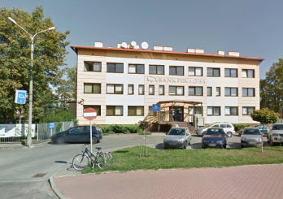
I siedziba Okręgowej Izby Pielęgniarek i Położnych w Krośnie
ul. Powstańców Warszawskich 3
38-400 Krosno
Notes:
Przygotuj slajdy do dodatku, jeśli trzeba przedstawić więcej szczegółów lub slajdy pomocnicze. Dodatek może być potrzebny również w sytuacji, gdy prezentacja jest później przekazywana odbiorcom.

Slide 5
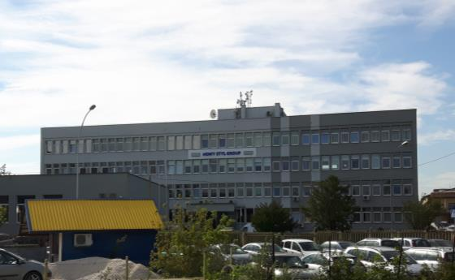
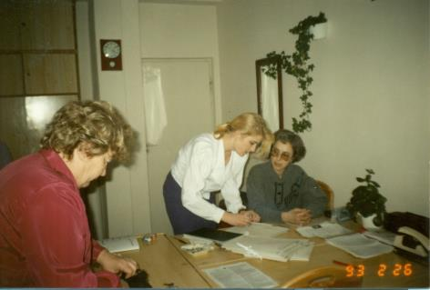
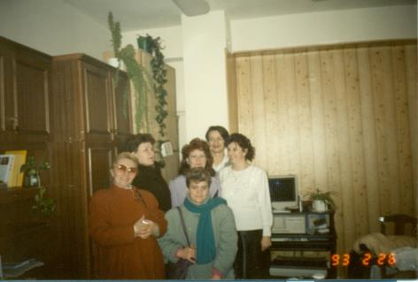
Kolejne siedziby Okręgowej Izby Pielęgniarek i Położnych w Krośnie
ul. Pużaka 49
38-400 Krosno
Notes:
Przygotuj slajdy do dodatku, jeśli trzeba przedstawić więcej szczegółów lub slajdy pomocnicze. Dodatek może być potrzebny również w sytuacji, gdy prezentacja jest później przekazywana odbiorcom.

Slide 6
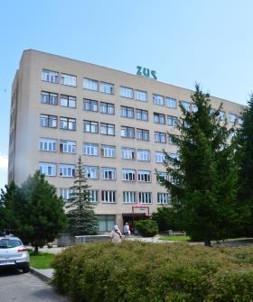
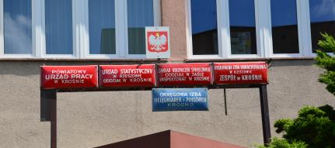
Obecna siedziba Okręgowej Izby Pielęgniarek i Położnych w Krośnie
ul. Bieszczadzka 5
38-400 Krosno
Notes:
Przygotuj slajdy do dodatku, jeśli trzeba przedstawić więcej szczegółów lub slajdy pomocnicze. Dodatek może być potrzebny również w sytuacji, gdy prezentacja jest później przekazywana odbiorcom.

Slide 7
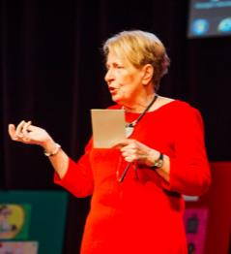
5-6 listopada 1991 r. I Krajowy Zjazd Pielęgniarek i Położnych
Miejscem obrad była Sala Koncertowa Pałacu Kultury i Nauki w Warszawie
Pierwszą Prezes Naczelnej Rady Pielęgniarek i Położnych została Pani Urszula Krzyżanowska-Łagowska
Notes:
Przygotuj slajdy do dodatku, jeśli trzeba przedstawić więcej szczegółów lub slajdy pomocnicze. Dodatek może być potrzebny również w sytuacji, gdy prezentacja jest później przekazywana odbiorcom.

Slide 8
I kwartał 1992 r.
Wydanie pierwszego numeru Biuletynu Informacyjnego Okręgowej Izby Pielęgniarek i Położnych w Krośnie
Notes:
Przygotuj slajdy do dodatku, jeśli trzeba przedstawić więcej szczegółów lub slajdy pomocnicze. Dodatek może być potrzebny również w sytuacji, gdy prezentacja jest później przekazywana odbiorcom.

Slide 9
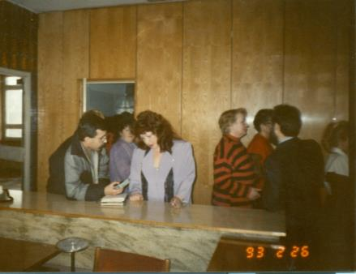
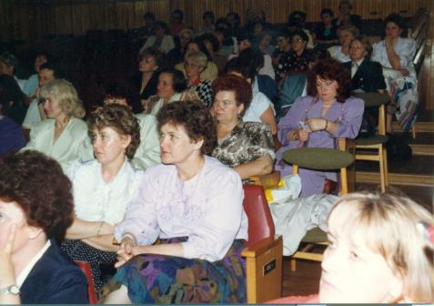
26 lutego 1993 r. III Okręgowy Zjazd Pielęgniarek i Położnych w Krośnie
DWA ZDJECIA
Notes:
Przygotuj slajdy do dodatku, jeśli trzeba przedstawić więcej szczegółów lub slajdy pomocnicze. Dodatek może być potrzebny również w sytuacji, gdy prezentacja jest później przekazywana odbiorcom.

Slide 10
7 kwietnia 1994 r. Poseł Krystyna Sienkiewicz na posiedzeniu Sejmu przedstawiła projekt Ustawy o zawodach pielęgniarki i położnej
Notes:
Przygotuj slajdy do dodatku, jeśli trzeba przedstawić więcej szczegółów lub slajdy pomocnicze. Dodatek może być potrzebny również w sytuacji, gdy prezentacja jest później przekazywana odbiorcom.

Slide 11
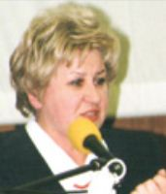
2-4 grudnia 1995 r. II Krajowy Zjazd Pielęgniarek i Położnych
Prezesem Naczelnej Rady
Pielęgniarek i Położnych została wybrana Pani Ilona Tułodziecka
Notes:
Przygotuj slajdy do dodatku, jeśli trzeba przedstawić więcej szczegółów lub slajdy pomocnicze. Dodatek może być potrzebny również w sytuacji, gdy prezentacja jest później przekazywana odbiorcom.

Slide 12
2-4 grudnia 1995 r. II Krajowy Zjazd Pielęgniarek i Położnych - przyjęcie Kodeksu Etyki Zawodowej
„Z głębokim szacunkiem i czcią przyjmuję nadany mi tytuł pielęgniarki /położnej i uroczyście przyrzekam:
Sprawować profesjonalną opiekę nad życiem i zdrowiem ludzkim.
Według najlepszej mej wiedzy przeciwdziałać cierpieniu, zapobiegać chorobom, współuczestniczyć w procesie terapeutycznym.
Nieść pomoc każdemu człowiekowi bez względu na rasę, wyznanie religijne, narodowość, poglądy polityczne, stan majątkowy i inne różnice.
Okazywać pacjentom należny szacunek, nie nadużywać ich zaufania oraz przestrzegać tajemnicy zawodowej.
Strzec godności zawodu pielęgniarki/położnej, a do współpracowników odnosić się z szacunkiem i życzliwością, nie podważać ich zaufania, postępować bezstronnie mając na względzie przede wszystkim dobro pacjenta.
Wdrażać do praktyki nowe zdobycze nauk medycznych, społecznych i humanistycznych oraz systematycznie doskonalić swoje umiejętności i wiedzę dla dobra zawodu.
Rzetelnie wypełniać obowiązki wynikające z pracy w tym zawodzie.”
Notes:
Przygotuj slajdy do dodatku, jeśli trzeba przedstawić więcej szczegółów lub slajdy pomocnicze. Dodatek może być potrzebny również w sytuacji, gdy prezentacja jest później przekazywana odbiorcom.

Slide 13
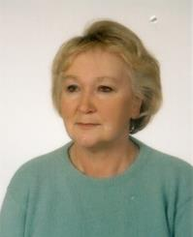
25 marca 1996 r. VI Okręgowy Zjazd Pielęgniarek i Położnych 22 października 1999 r. X Okręgowy Zjazd Pielęgniarek i Położnych
Przewodniczącą Okręgowej Rady
Pielęgniarek i Położnych w Krośnie została Pani Dagmara Sabik
Notes:
Przygotuj slajdy do dodatku, jeśli trzeba przedstawić więcej szczegółów lub slajdy pomocnicze. Dodatek może być potrzebny również w sytuacji, gdy prezentacja jest później przekazywana odbiorcom.

Slide 14
Wrzesień 1999 r. Podjecie uchwały w sprawie zawiązania spółki z o.o. pod nazwą „Ośrodek Kształcenia Podyplomowego Pielęgniarek i Położnych”
Notes:
Przygotuj slajdy do dodatku, jeśli trzeba przedstawić więcej szczegółów lub slajdy pomocnicze. Dodatek może być potrzebny również w sytuacji, gdy prezentacja jest później przekazywana odbiorcom.

Slide 15
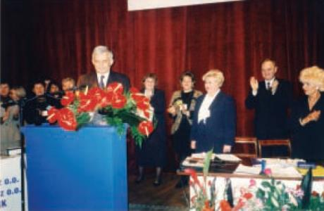
6-8 grudnia 1999 r. III Krajowy Zjazd Pielęgniarek i Położnych w Warszawie
Pan Premier Jerzy Buzek składa gratulacje i kwiaty na ręce Pani Ilony Tułodzieckiej wybranej na Prezesa III kadencji
Notes:
Przygotuj slajdy do dodatku, jeśli trzeba przedstawić więcej szczegółów lub slajdy pomocnicze. Dodatek może być potrzebny również w sytuacji, gdy prezentacja jest później przekazywana odbiorcom.

Slide 16
W Rzeszowie w Sali teatru im. Wandy Siemaszkowej odbyło się uroczyste wręczenie odznaczeń dla osób, które w znacznym stopniu przyczyniły się do rozwoju samorządu
28 maja 2001 r.
X –lecie Samorządu Pielęgniarek i Położnych

Slide 17
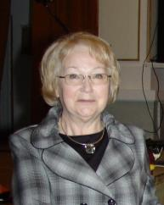
27 października 2003 r. w Sali kinowej byłego Urzędu Wojewódzkiego w Krośnie odbył się XV Okręgowy Zjazd Pielęgniarek i Położnych
Na zjeździe wybrano Przewodniczącą na IV kadencję Panią Dagmarę Sabik i nowe składy osobowe do Organów Okręgowej Izby Pielęgniarek i Położnych w Krośnie
Notes:
Przygotuj slajdy do dodatku, jeśli trzeba przedstawić więcej szczegółów lub slajdy pomocnicze. Dodatek może być potrzebny również w sytuacji, gdy prezentacja jest później przekazywana odbiorcom.

Slide 18
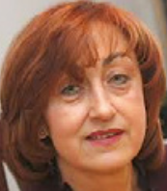
8-11 grudnia 2003 r. IV Krajowy Zjazd Pielęgniarek i Położnych
Prezesem Naczelnej Rady
Pielęgniarek i Położnych została wybrana Pani Elżbieta Buczkowska
Notes:
Przygotuj slajdy do dodatku, jeśli trzeba przedstawić więcej szczegółów lub slajdy pomocnicze. Dodatek może być potrzebny również w sytuacji, gdy prezentacja jest później przekazywana odbiorcom.

Slide 19
Wrzesień 2006 r. – uroczyste obchody XV – lecia powstania Samorządu Pielęgniarek i Położnych
Notes:
Przygotuj slajdy do dodatku, jeśli trzeba przedstawić więcej szczegółów lub slajdy pomocnicze. Dodatek może być potrzebny również w sytuacji, gdy prezentacja jest później przekazywana odbiorcom.

Slide 20
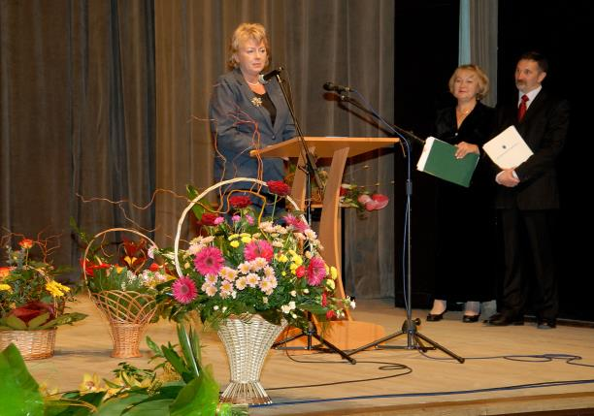
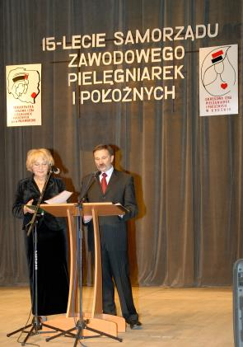
Wrzesień 2006 r. – uroczyste obchody XV – lecia powstania Samorządu Pielęgniarek i Położnych
Notes:
Przygotuj slajdy do dodatku, jeśli trzeba przedstawić więcej szczegółów lub slajdy pomocnicze. Dodatek może być potrzebny również w sytuacji, gdy prezentacja jest później przekazywana odbiorcom.

Slide 21
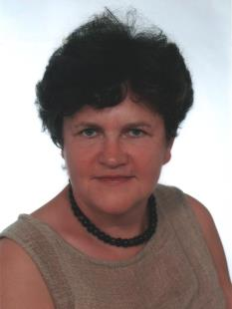
26 października 2007 r. XX Okręgowy Zjazd Sprawozdawczo Wyborczy
Przewodniczącą Okręgowej Rady
Pielęgniarek i Położnych w Krośnie została Pani Barbara Błażejowska-Kopiczak
Notes:
Przygotuj slajdy do dodatku, jeśli trzeba przedstawić więcej szczegółów lub slajdy pomocnicze. Dodatek może być potrzebny również w sytuacji, gdy prezentacja jest później przekazywana odbiorcom.

Slide 22
3-5 grudnia 2007 r. V Krajowy Zjazd Pielęgniarek i Położnych
Prezesem Naczelnej Rady
Pielęgniarek i Położnych została wybrana Pani Elżbieta Buczkowska
Notes:
Przygotuj slajdy do dodatku, jeśli trzeba przedstawić więcej szczegółów lub slajdy pomocnicze. Dodatek może być potrzebny również w sytuacji, gdy prezentacja jest później przekazywana odbiorcom.

Slide 23
XX-lecie Samorządu Pielęgniarek i Położnych Iwonicz-Zdrój 8 kwietnia 2011 r.
Notes:
Przygotuj slajdy do dodatku, jeśli trzeba przedstawić więcej szczegółów lub slajdy pomocnicze. Dodatek może być potrzebny również w sytuacji, gdy prezentacja jest później przekazywana odbiorcom.

Slide 24
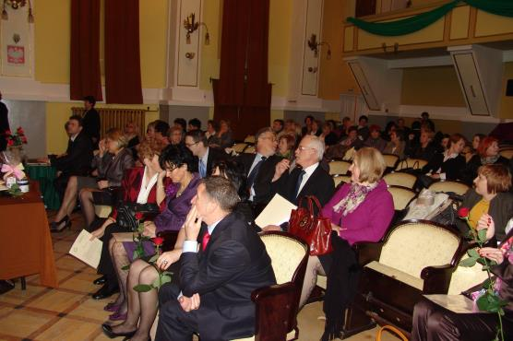
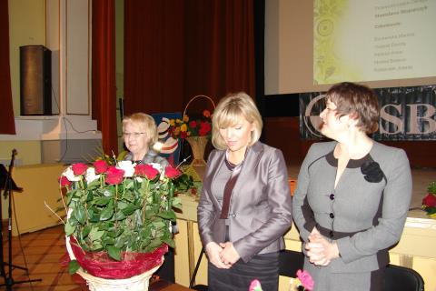
XX-lecie Samorządu Pielęgniarek i Położnych Iwonicz-Zdrój 8 kwietnia 2011 r.
Notes:
Przygotuj slajdy do dodatku, jeśli trzeba przedstawić więcej szczegółów lub slajdy pomocnicze. Dodatek może być potrzebny również w sytuacji, gdy prezentacja jest później przekazywana odbiorcom.

Slide 25
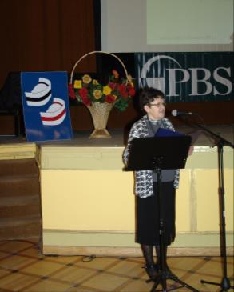
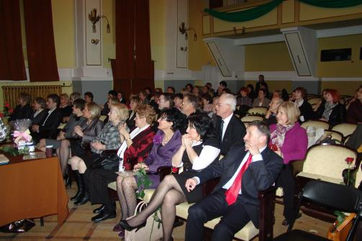
XX-lecie Samorządu Pielęgniarek i Położnych Iwonicz-Zdrój 8 kwietnia 2011 r.
Notes:
Przygotuj slajdy do dodatku, jeśli trzeba przedstawić więcej szczegółów lub slajdy pomocnicze. Dodatek może być potrzebny również w sytuacji, gdy prezentacja jest później przekazywana odbiorcom.

Slide 26
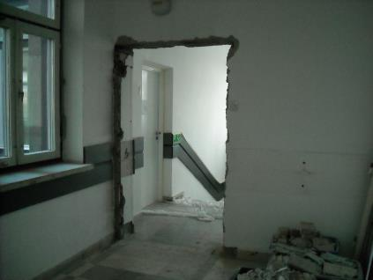
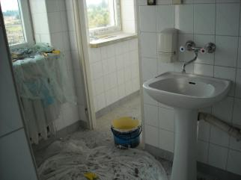
1 września 2011 r. podpisano akt notarialny dotyczący zakupu siedziby Okręgowej Izby Pielęgniarek i Położnych w Krośnie
Prace remontowe związane z adaptacją pomieszczeń
Notes:
Przygotuj slajdy do dodatku, jeśli trzeba przedstawić więcej szczegółów lub slajdy pomocnicze. Dodatek może być potrzebny również w sytuacji, gdy prezentacja jest później przekazywana odbiorcom.

Slide 27
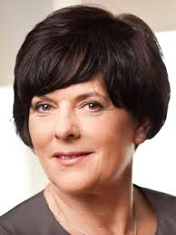
6-8 grudnia 2011 r. VI Krajowy Zjazd Pielęgniarek i Położnych
Prezesem Naczelnej Rady
Pielęgniarek i Położnych została wybrana Pani Grażyna Rogala-Pawelczyk
Notes:
Przygotuj slajdy do dodatku, jeśli trzeba przedstawić więcej szczegółów lub slajdy pomocnicze. Dodatek może być potrzebny również w sytuacji, gdy prezentacja jest później przekazywana odbiorcom.

Slide 28
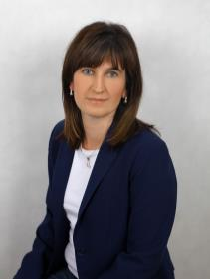
27 listopada 2015 r. XXX Nadzwyczajny Okręgowy Zjazd Pielęgniarek i Położnych w Krośnie
Przewodniczącą Okręgowej Rady
Pielęgniarek i Położnych w Krośnie została Pani Renata Michalska

Slide 29
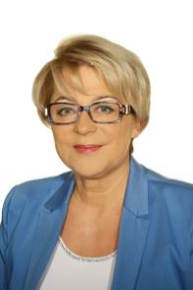
18-20 stycznia 2016 r. VII Krajowy Zjazd Pielęgniarek i Położnych
Prezesem Naczelnej Rady
Pielęgniarek i Położnych została wybrana Pani Zofia Małas
Notes:
Przygotuj slajdy do dodatku, jeśli trzeba przedstawić więcej szczegółów lub slajdy pomocnicze. Dodatek może być potrzebny również w sytuacji, gdy prezentacja jest później przekazywana odbiorcom.

Slide 30
Konferencje Organizowane na przestrzeni 25 - lecia działalności OIPiP w Krośnie

Slide 31
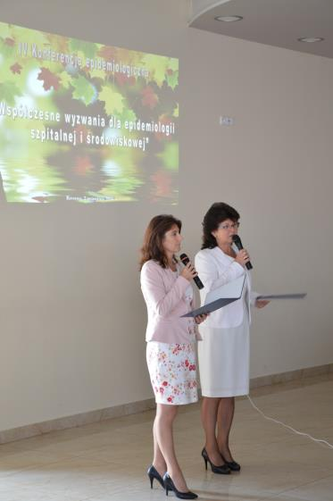

Slide 32
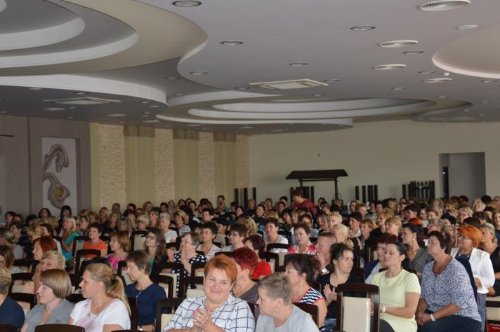

Slide 33
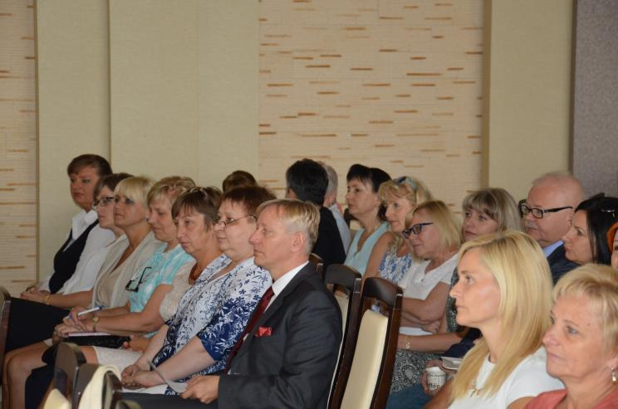

Slide 34
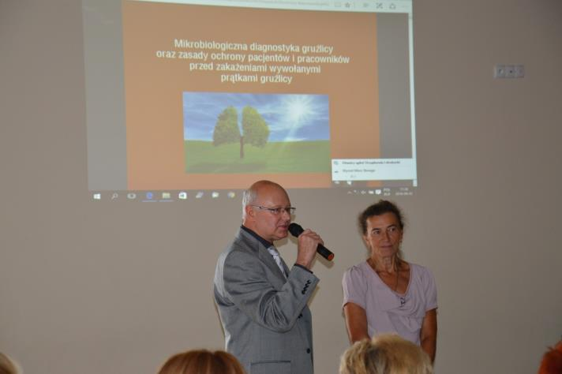

Slide 35
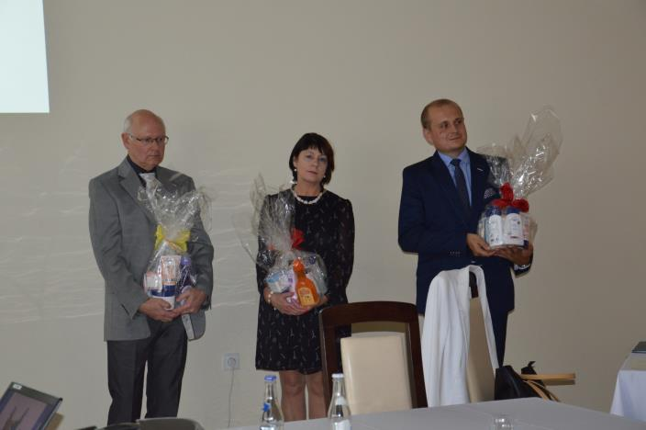

Slide 36
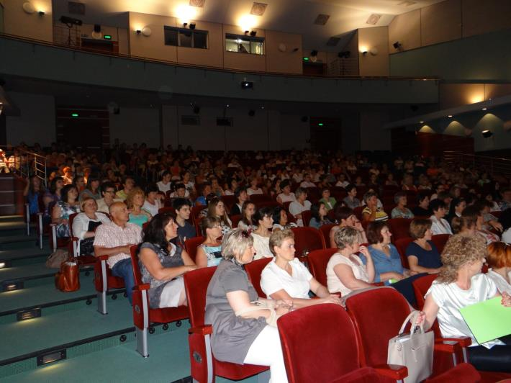
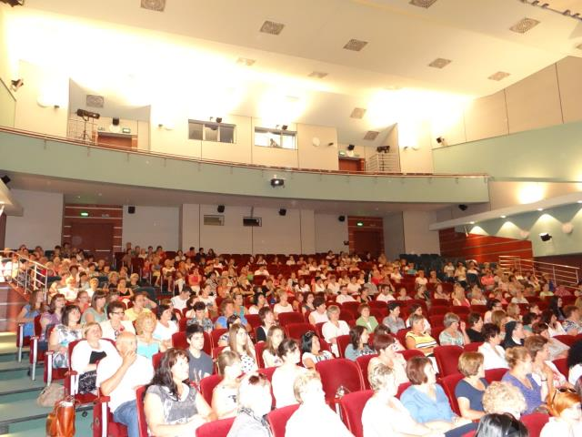

Slide 37
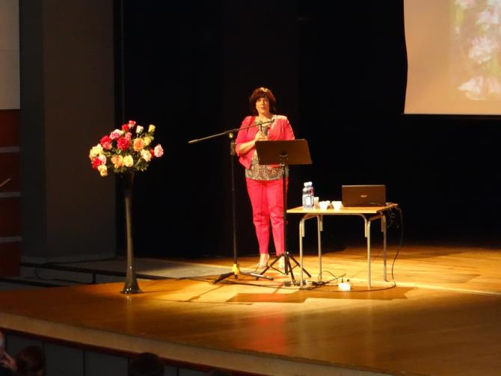

Slide 38
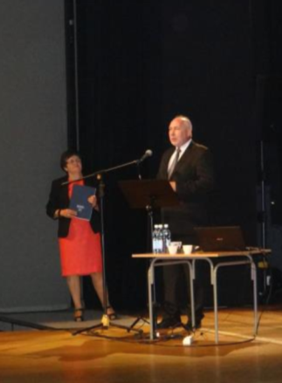
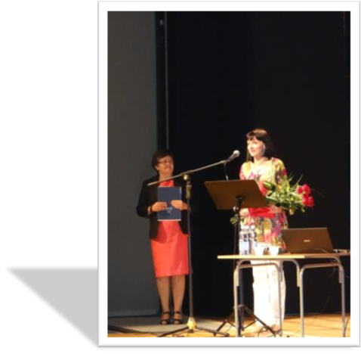

Slide 39
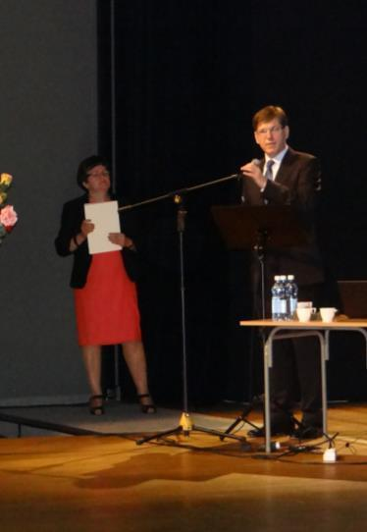
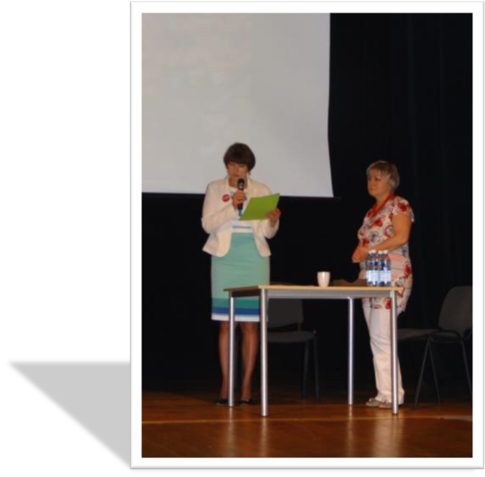

Slide 40
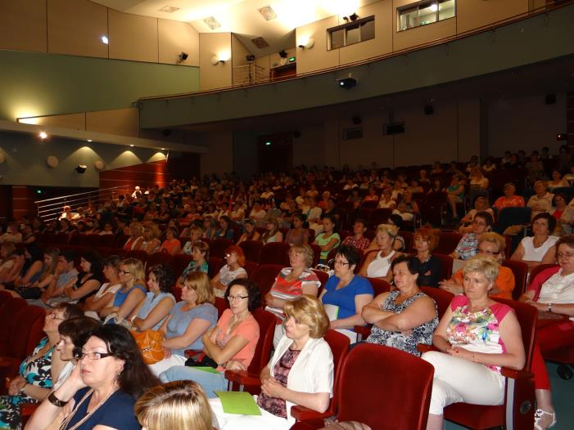

Slide 41
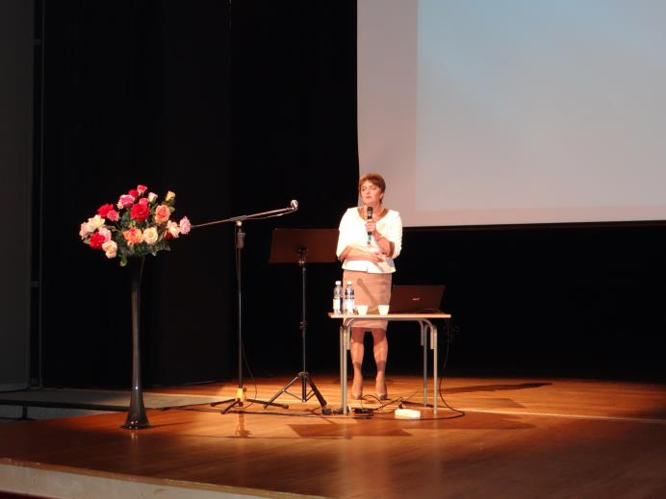

Slide 42
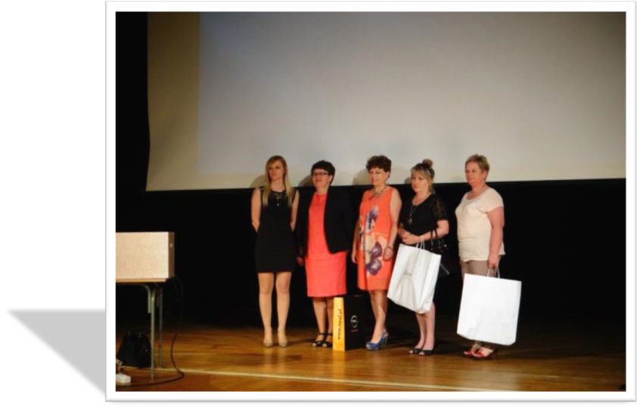
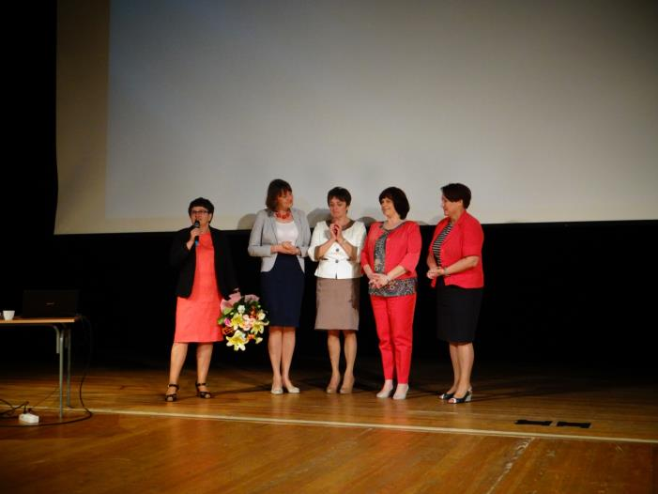

Slide 43
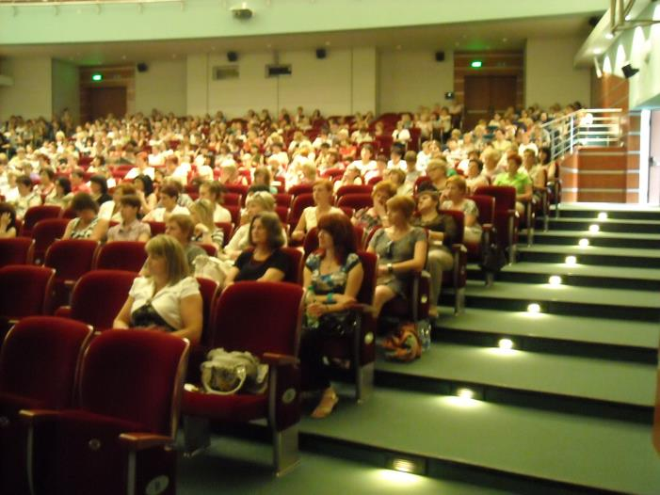

Slide 44
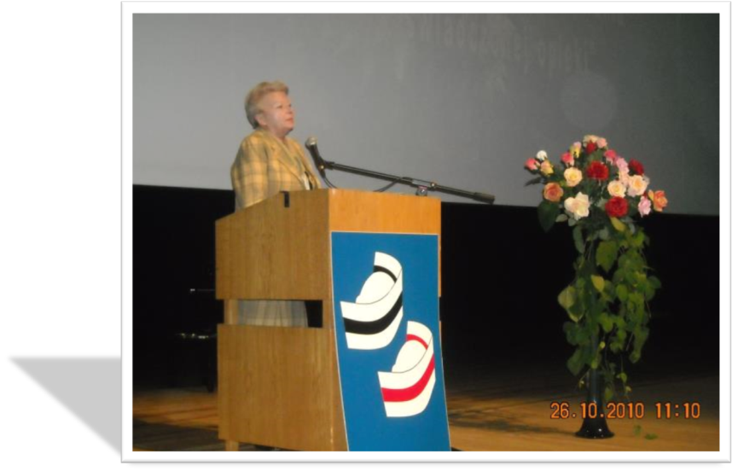
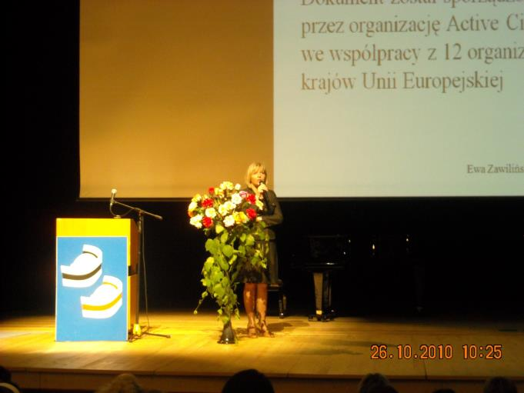

Slide 45
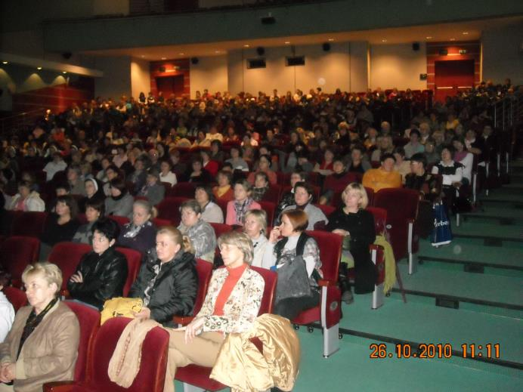

Slide 46
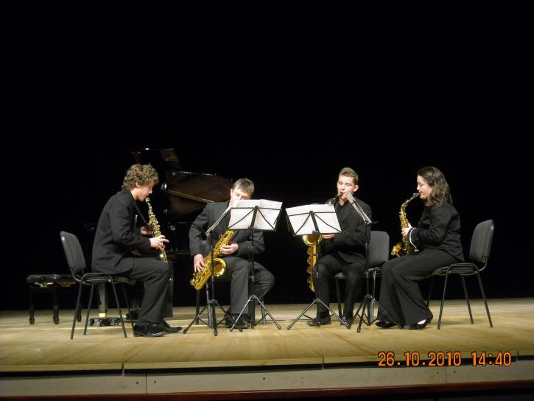

Slide 64
XXV – lecie
Samorządu Zawodowego
Pielęgniarek i Położnych
w Krośnie

